Slide 1

项目深度剖析
项目看板系统阶段汇报
汇报人：张若愚
2021.10.13
Copyright 深圳量云能源

Slide 2

1
立项背景
2
项目目标
3
项目时间线
4
各模块需求及完成情况
5
项目现阶段状态
目录

Slide 3

目录
一、项目看板系统☞立项背景
二、项目看板系统☞项目目标
三、项目看板系统☞项目时间线
四、项目看板系统☞各模块需求及完成情况
五、项目看板系统☞项目目前阶段状况

Slide 4
立项背景
问题1：项目经理的时间分配无法把控
问题2：团队成员的有效沟通少
具体描述：存在部分项目经理同时负责多个项目，造成项目经理难以确保对每个项目的进展情况、用人计划和其他安排做出准确的把控。
具体描述：在部门协作方面存在壁垒，用人计划的不互通造成参与人员的安排冲突。
问题3：项目助理工作时间冗余
问题4：信息比较分散，不利于跟进
具体描述：项目助理需要通过表格和文字性描述将所需信息提取出来，再导入到其他软件中进行业务可视化，这种整理方式无法达到预期的集合分析与呈现效果，也存在时间冗余现象。
具体描述：随着公司已立项的项目(订单)数量增多，相关信息呈分散式分布，不利于项目的跟进。

Slide 5
目录
一、项目看板系统☞立项背景
二、项目看板系统☞项目目标
三、项目看板系统☞项目时间线
四、项目看板系统☞各模块需求及完成情况
五、项目看板系统☞项目目前阶段状况

Slide 6
项目目标
序号 | 需求项 | 详细描述
1 | 项目信息可视化模块 | 1.通过图形表格展示项目的进程状态； 2.根据项目所处的阶段分类排列展示； 3.接收用户上传数据并展示相关信息；
2 | 后台管理模块 | 1.支持分角色的权限管理； 2.支持添加状态； 3.支持对项目信息的增删改查功能； 4.支持实时保存数据入库； 5.支持人员管理、菜单管理、日志管理等后台管理功能；

Slide 7
目录
一、项目看板系统☞立项背景
二、项目看板系统☞项目目标
三、项目看板系统☞项目时间线
四、项目看板系统☞各模块需求及完成情况
五、项目看板系统☞项目目前阶段状况

Slide 8
项目时间线
序号 | 计划完成时间 | 实际完成时间 | 工作内容 | 完成情况 | 原因分析
1 |  | 2021-06-10 | 完成项目立项审批 | 按期完成
2 | 2021-06-20 | 2021-06-20 | 需求分析：项目需求范围，确定系统功能 | 按期完成
3 | 2021-06-29 | 2021-06-29 | 软件设计：系统概要设计、UI设计等 | 按期完成
4 | 2021-07-04 | 2021-07-04 | 环境准备：开发环境搭建 | 按期完成
5 | 2021-07-11 | 2021-07-11 | 开发后台管理模块：角色管理、权限管理 | 按期完成
6 | 2021-07-14 | 2021-07-14 | 开发后台管理模块：信息的增删改查、实时保存数据 | 按期完成
7 | 2021-07-22 | 2021-07-22 | 开发后台管理模块：菜单管理、日志管理 | 按期完成
8 | 2021-07-27 | 2021-08-03 | 开发前台展示功能：搭建项目框架，登录页面、首页的新建+修改功能开发 | 延期完成 | 开发人员有优先级更高的任务，导致未能按期投入开发
9 | 2021-08-03 | 2021-08-06 | 开发前台展示功能：项目维度的新建+修改功能开发、人员表页面的任务分配功能开发 | 延期完成 | 开发人员有优先级更高的任务，导致未能按期投入开发
10 | 2021-08-08 | 2021-08-08 | 接口对接、前后端数据联调 | 延期完成 | 前项延期所导致
11 | 2021-08-12 | 2021-08-12 | 部门内部评审 | 延期完成 | 前项延期所导致
12 | 2021-08-18 | 2021-08-18 | 测试、试运行 | 延期完成 | 前项延期所导致

Slide 9
目录
一、项目看板系统☞立项背景
二、项目看板系统☞项目目标
三、项目看板系统☞项目时间线
四、项目看板系统☞各模块需求及完成情况
五、项目看板系统☞项目目前阶段状况

Slide 10
项目完成情况
首页展示
模块当前阶段：
开发完成
当前状态：
模块可展示
最初需求：
1、完成首页展示的开发。
实际完成：
1、根据项目所处的阶段分类排列展示；
2、接收用户上传数据并展示相关信息；
3、支持添加、修改和删除项目信息；
4、支持数据实时保存到后台数据库；
5、支持分权限的查看项目信息；
1、实现了风电场的全局监视。
2、实现了风电场及其设备、人员的全局综合告警。

Slide 11
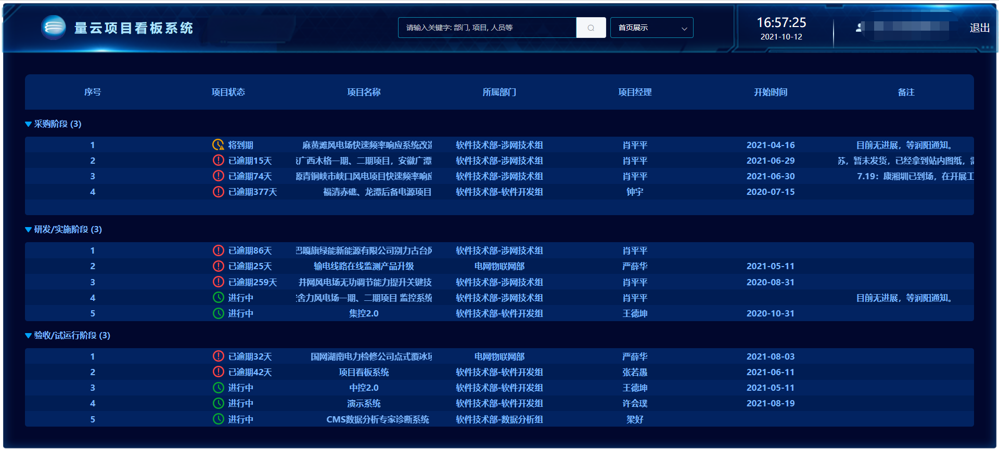
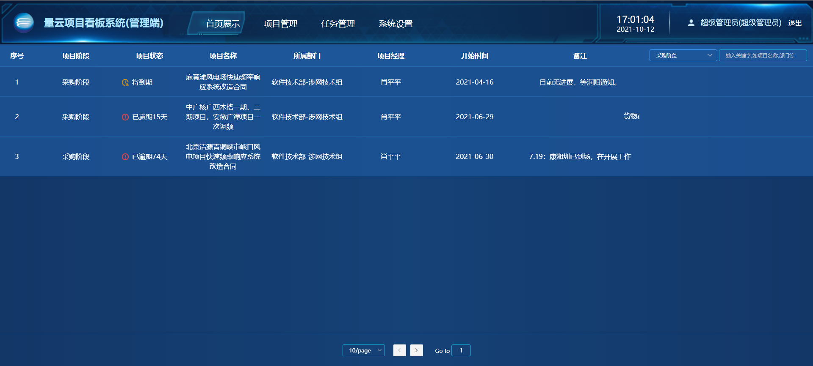
项目完成情况
首页展示

Slide 12
项目完成情况
项目管理
模块当前阶段：
开发完成
当前状态：
模块可展示
最初需求：
1、完成项目管理的开发。
实际完成：
1、采用时间基线管理方法，在项目展示中分为已破线和未破线两种状态；
2、接收用户上传数据并展示相关信息；
3、支持添加、修改和删除项目信息；
4、支持数据实时保存到后台数据库；
5、支持分权限的查看项目信息；

Slide 13
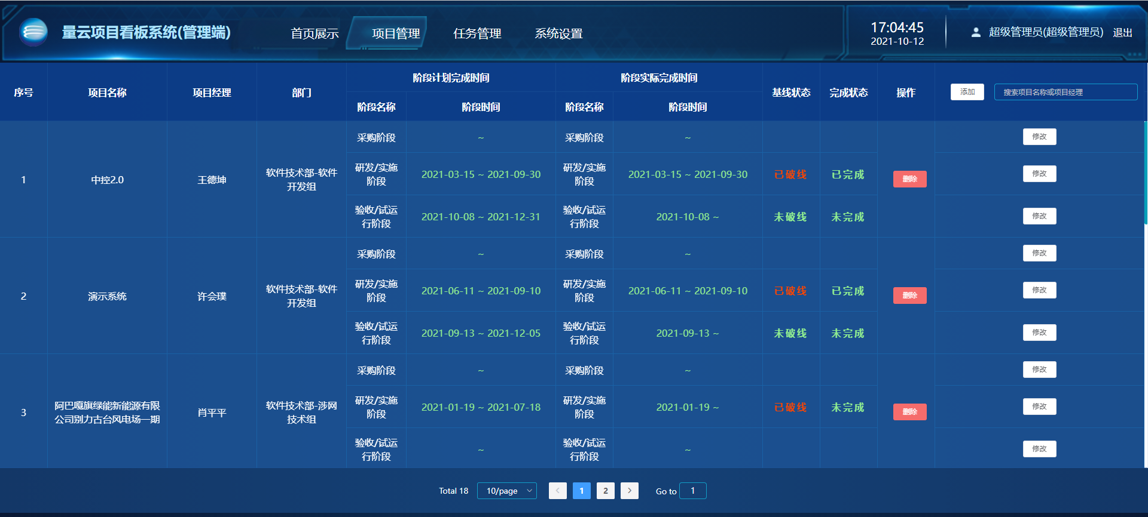
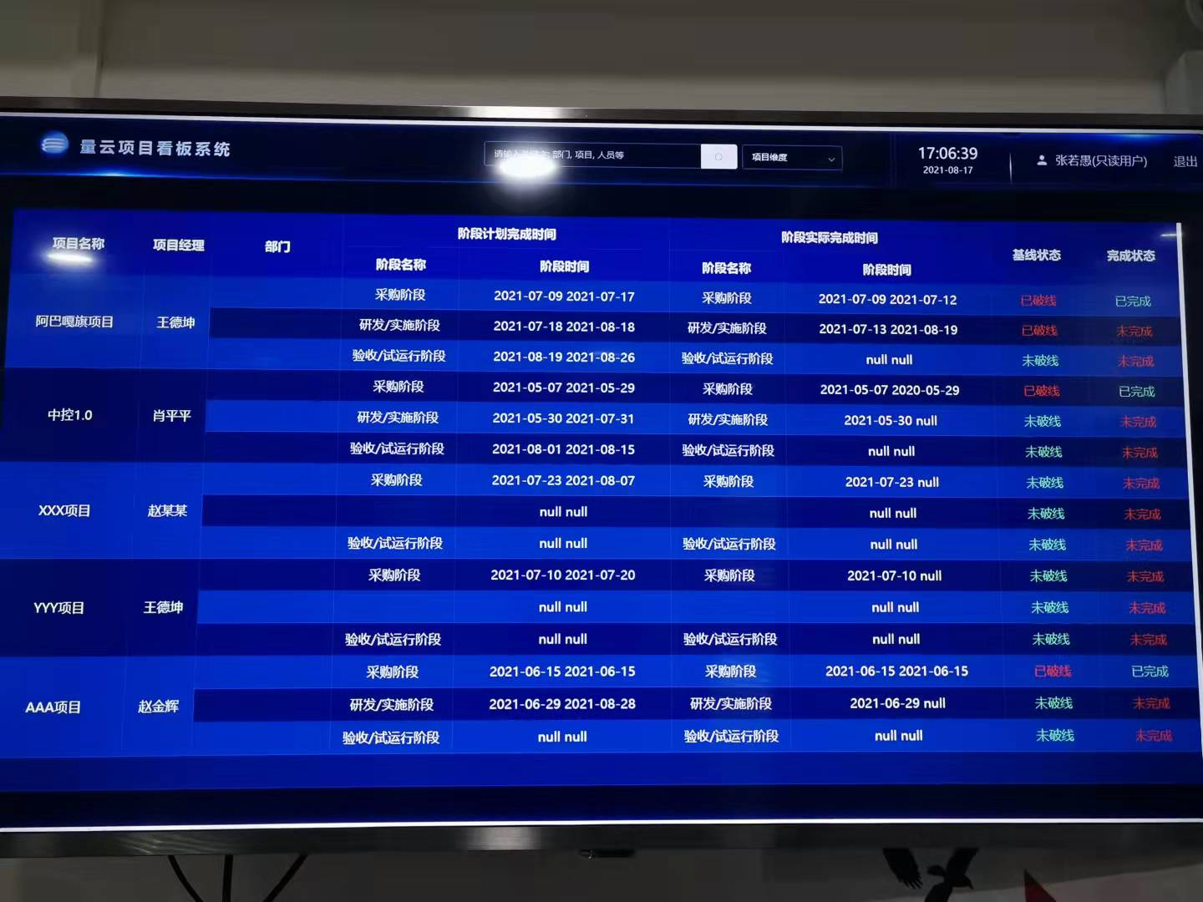
项目完成情况
项目管理

Slide 14
项目完成情况
任务管理
模块当前阶段：
开发完成
当前状态：
模块可展示
最初需求：
1、完成任务管理的开发。
实际完成：
1、分团队任务和个人任务两类；2、支持添加、修改和删除任务；
3、支持数据实时保存到后台数据库；
4、支持分权限的查看或添加任务事项；

Slide 15
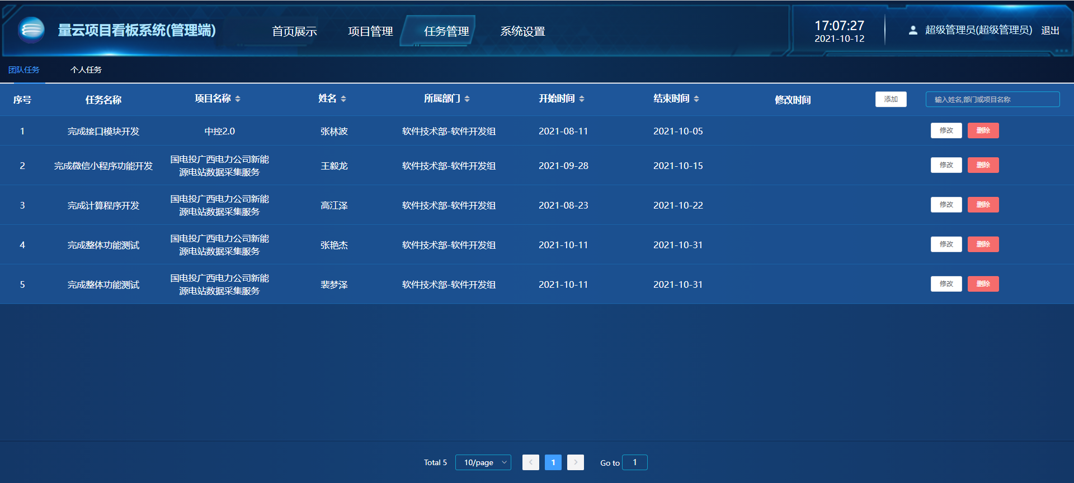
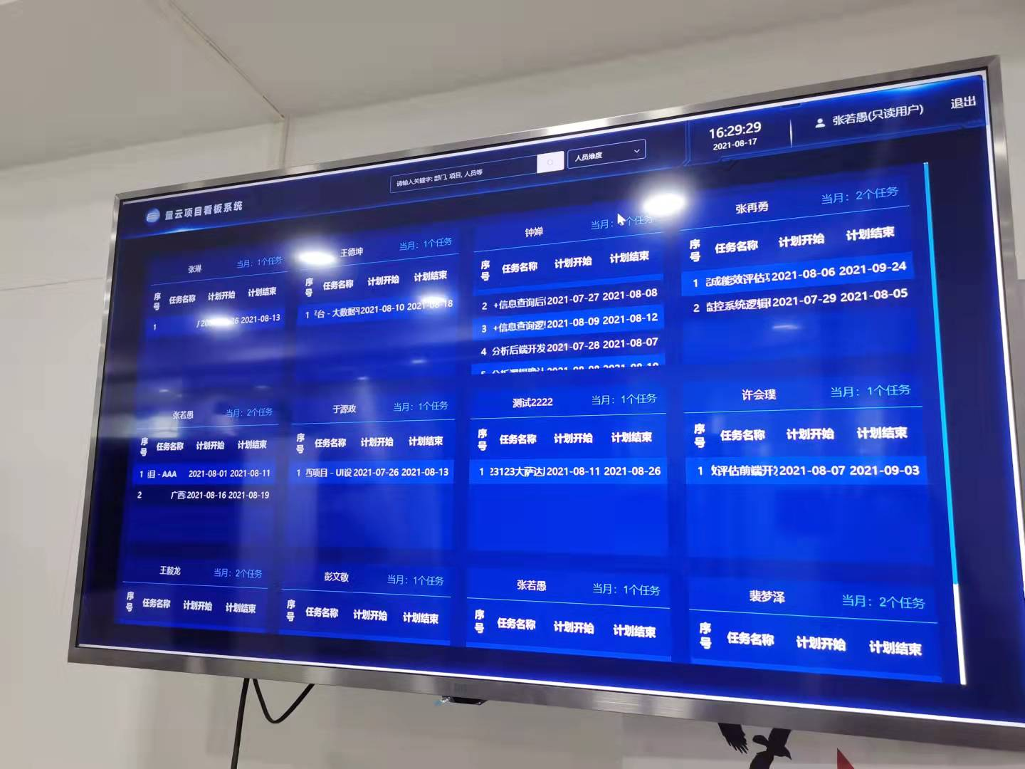
项目完成情况
任务管理

Slide 16
项目完成情况
用户管理
模块当前阶段：
开发完成
当前状态：
模块可展示
最初需求：
1、完成用户管理的开发。
实际完成：
1.支持分角色的权限管理；
2.支持添加状态；
3.支持人员管理、菜单管理、日志管理等后台管理功能。

Slide 17
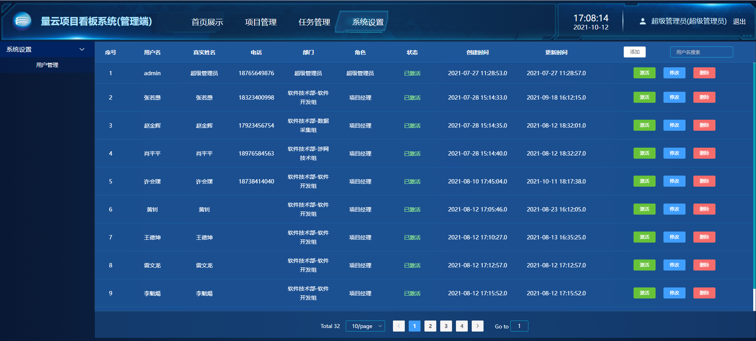
项目完成情况
用户管理

Slide 18
目录
一、项目看板系统☞立项背景
二、项目看板系统☞项目目标
三、项目看板系统☞项目时间线
四、项目看板系统☞各模块需求及完成情况
五、项目看板系统☞项目目前阶段状况

Slide 19
项目目前阶段状况
项目看板系统于2021年8月18日开始进入试运行阶段，测试人员与项目助理等在使用的过程中提出修改与优化的建议和意见。但由于受到华为云服务器的到期、续费和流量使用超限等问题的影响，该系统的使用过程并不连续，使用效果仍有待观察。

Slide 20


THANKS!
Copyright 深圳量云能源

